Slide 1
Energie, où allons nous? Quelques repères…
Conférence Bernard Maillard
Dompierre sur mer – Charente Maritime
Association CAPRES-AUNIS
Comité Associatif de Promotion de la Ruralité, de l’Environnement et de la Solidarité en Aunis

Slide 2
La demande en électricité...
Des rubans et
Des pointes…
https://www.rte-france.com/eco2mix/la-consommation-delectricite-en-france

Slide 3
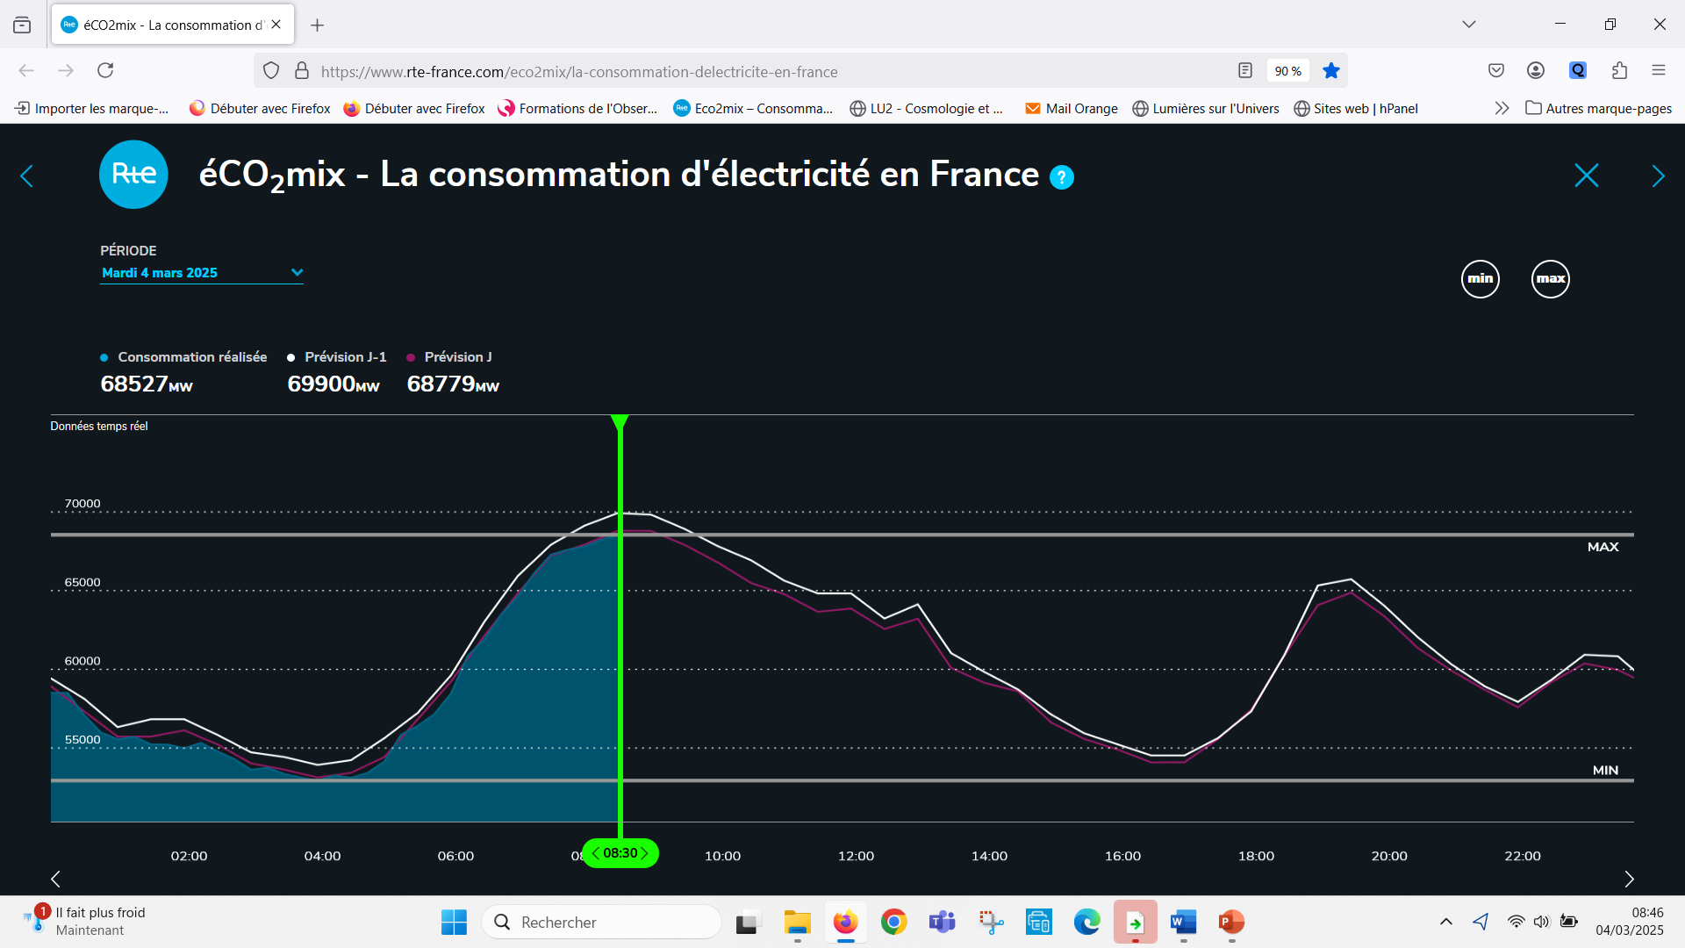

Slide 4
Électricité, des rubans et des pointes
Demande en électricité, variations quotidiennes (moins de 1 à 2) et saisonnières (de 1 à 3)
https://www.rte-france.com/eco2mix/la-consommation-delectricite-en-france
En 2024
minimum de 29 331 MW au printemps le 12 mai MW (MW = MegaWatt = Un Million de Watt = Mille Kilo watt)
maximum de 83 781 MW en hiver le 10 janvier
En 2025
Maximum de 87028 MW le 14 janvier
Pointe maximale France le 8 février 2012 à la pointe du soir de 19h en hiver de 102 098 MW
Sensibilité l’hiver en France, diminution de la température extérieure d’un degré, 2400 MW de demande complémentaire
Importance d’optimiser la demande en électricité, à la pointe comme pour le ruban
Sobriété, efficacité énergétique, efficience à la source, au plus prés du besoin
Notes:
Nécessité de l’isolation thermique des bâtiments (en hiver – 1 degré, consommation + 2400 MW), importance de la maîtrise de la consommation et de l’effacement des pointes, prévoir le développement des véhicules électriques avec stockage batteries locales dont l’effet peut être neutre
Penetration croissante de l’électricité dans l’économie, mais maitre de la consomamtion énergétique, conduit à stabilisation de la demande en électrique, . On n’est plus sur des taux de croissance à deux chifrfres, meme pas à un chiffre. En Franc et en Europe
Le monde sur un demi siecle, de 1973 à maintenant, , la population mondiale a pratiquement doublé en passant de 4 à 8 milliards d’habitant. La demande en énergie a égalment un peu plus que doublé.
La demande en électricité a quant à elle été multipliée par 4, illustrant la pénétration croissante de l’électricité dans l’économie mondiale.
La demande en électricité de la Chine en 2017 , 6302 TWh, avec 1,4 milliards d’habitants, dépassaient la demande mondiale d’électricité de 1973 Alors que la popualtion mondiale était de de 3milliards 900 millions d’ahbitants.
Compteur Linky, présent dans 35 millions de points de consommation en France, permet de connaitre précisément sa consommation, de savoir la modérer, d’éviter tout gaspillage

Slide 5
Décroissance incontrôlée puis reprise en France en 2024 ? 1TWh = TeraWattheure = 1 milliard de kWh = 1 million de MWh
6,5 MWh par habitant et par an en 2024
449,2 TWh en 2024
= + 0,7 % par rapport à 2023
Recul 20 ans
en arrière ???

Slide 6
Demande électricité décarbonée France 2035
Développement des Pompes à Chaleur, Besoin en Pointe + 5 GW = 5000 MW
Besoins en volume compensés par l’efficacité énergétique dans le bâtiment
18 millions de véhicules électriques = + 35 TWh Besoin en Volume ( ± Ruban)
1 TWh = 1 TeraWatt heure = 1 milliard de kWh = 1 million de MWh
Besoins d’électricité décarbonée pour la production d’hydrogène pour transports et industrie = + 65 TWh Besoin en Volume ( ± Ruban)
Et besoins complémentaires pour l’industrie, les services, le numérique… suivant l’attractivité et compétitivité de la France sur le plan social, environnemental, économique, fiscal, sociétal,…
ENJEU, Diminuer émissions CO2 gaz à effet de serre, risque climatique
Diminuer dépendance géopolitique et facture annuelle d’importations
Pétrole 47 Milliards d’euros, Gaz 18 Milliards d’euros (sur 12 mois fin nov 24)

Slide 7
Et en Europe?

Slide 8
Décroissance en Europe, comme en France
COVID
GUERRE UKRAINE
+ 1,4 % en 2024*
* Source AIE février 25

Slide 9
et dans le monde?

Slide 10
Dans le monde, de 1973 à aujourd’hui…
POPULATION MULTIPLIEE PAR 2
4 à 8 milliards d’habitants
DEMANDE EN ENERGIE MULTIPLIEE PAR 2
DEMANDE EN ELECTRICITE MULTIPLIEE PAR 4
chaîne du froid pour l’alimentation, santé, accès à l’information et à l’éducation, numérique, industrie, services…
Demande électricité Chine en 2017 = demande en électricité Monde en 1973
rapport de plus de 1 à 100 dans l’accès à l’électricité par habitant, de 0,1 à plus de 10 MWh par an et par habitant
Europe autour de 6 MWh par habitant, US autour de 12 MWh par habitant , Inde autour de 1 MWH par Habitant, Nigeria, 0, 1 MWH par habitant

Slide 11
L’Europe s’est isolée du monde !
Union Européenne, baisse de – 3,1 % en 2022 et - 3,2% en 2023 + 1,4 % en 2024
La demande mondiale en électricité a augmenté en 2024 de 4,3% pour se monter à 29 038 TWh. Elle était en 2023 en progression de 2,5 % par rapport à 2022, et de 2,4 % en 2022 par rapport à 2021.
Afrique +1,5 % en 2022, + 2 % en 2023 + 3,4 % en 2024
Russie, +1,5% en 2022 et +1,7 % en 2023 + 3% ? En 2024
US + 2,6 % en 2022, + 1,8 % en 2023, + 2 % en 2024
Chine + 2,6 % en 2022 + 6,4 % en 2023 + 7 % en 2024
En 2024, la demande de la Chine ( 9 935 TWh), un tiers de la demande mondiale, plus de deux fois celle des US (4336 TWh), près de 4 fois celle de l’UE (2613 TWh), dix fois celle de la Russie (1050 TWh), et douze fois celle de l’Afrique (800 TWh)
Avec en Chine une Population de 1 Milliards 408 millions d’habitants, une demande de 7,1 MWh/habitant

Slide 12
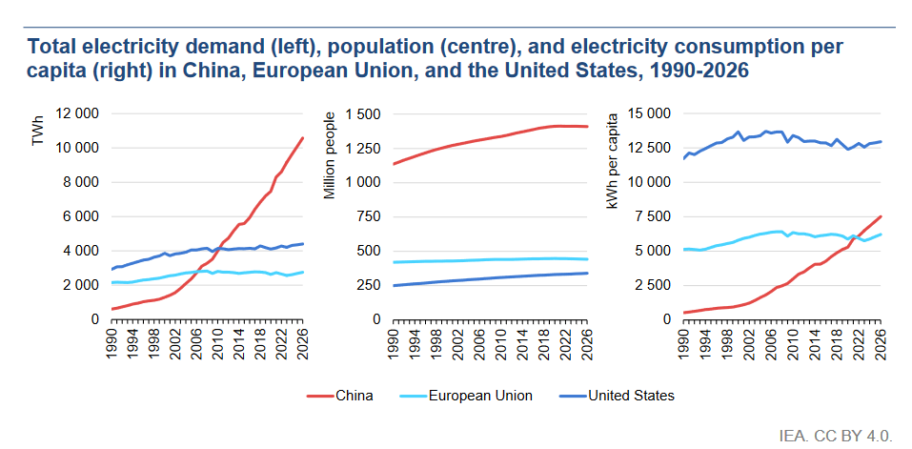
Basculement géopolitique du monde ½ Depuis 2022, la Chine dépasse l’UE pour l’accès à l’électricité par habitant !
Données réelles 2023 – prévisionnelles 2024 – 2026 source AIE

Slide 13
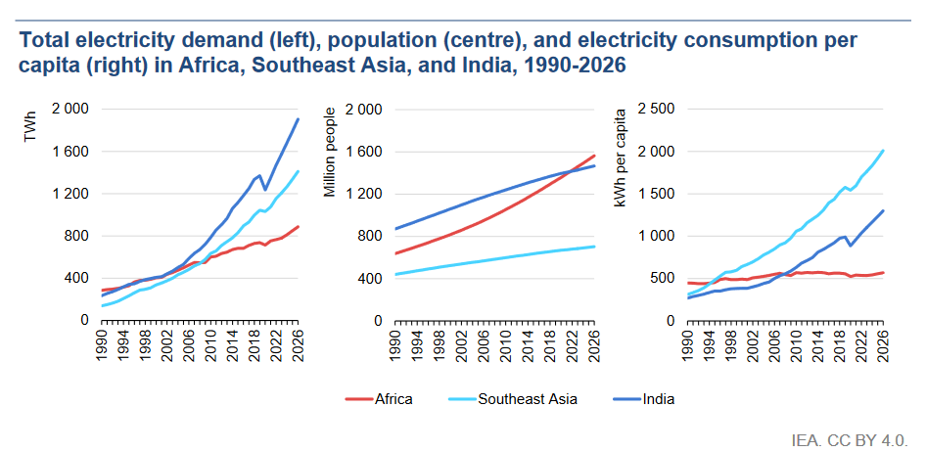
Basculement géopolitique du monde 2/2
Asie du Sud Est
et Inde décollent,
mais en retard
par rapport
à la Chine
Le développement
de l’Afrique
Reste en devenir
Données réelles 2023 – prévisionnelles 2024 – 2026 source AIE

Slide 14
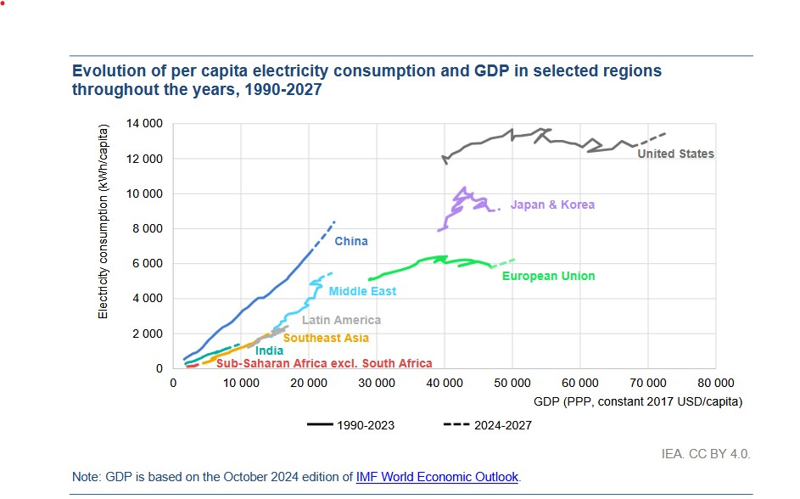
Electricité et création de valeur par habitant
Grande similitude Europe / US …
Singularité de la Chine !
Quid de la Russie, des Brics ?
Afrique en devenir
(600 millions d’habitants
n’ont pas accès à l’électricité en 2025 !)
Quelle sécurité d’approvisionnement ?
Quel impact sur le climat ?
Sur la biodiversité? sur l’accès à l’eau? …
Quelle durabilité ? Quelles incidences?
Le PIB en dollar est-il pertinent
pour établir des inter-comparaisons ?

Slide 15
Quelle réponse à la demande optimisée en électricité ?
https://www.rte-france.com/eco2mix/la-consommation-delectricite-en-france

Slide 17
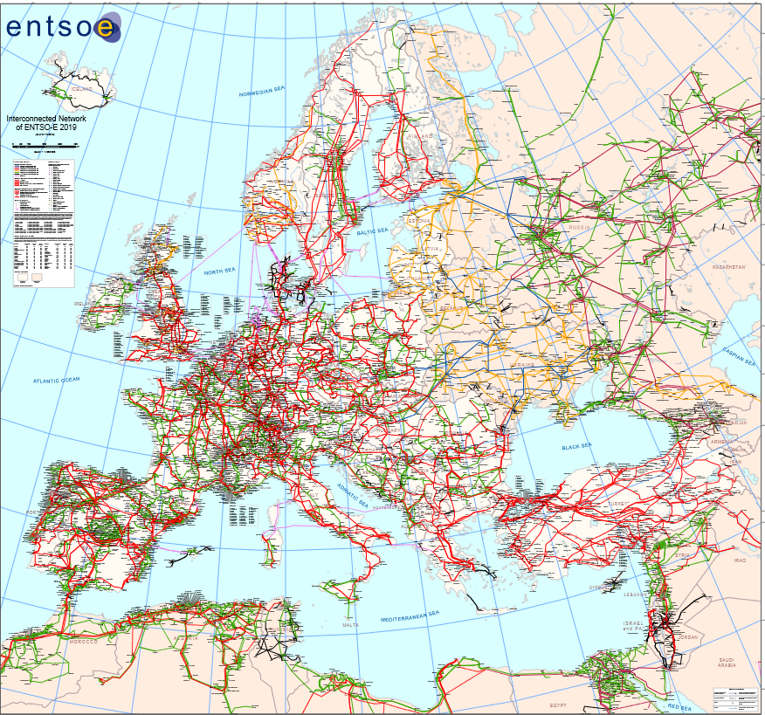

Slide 18
Quel impact pour le climat ?
Diminuer Impérativement les émissions de gaz à effet de serre par la production d’électricité, en grammes d’équivalent Gaz carbonique CO2 par kilowattheure , g CO2 eq par kWh
https://app.electricitymaps.com/map

Slide 19
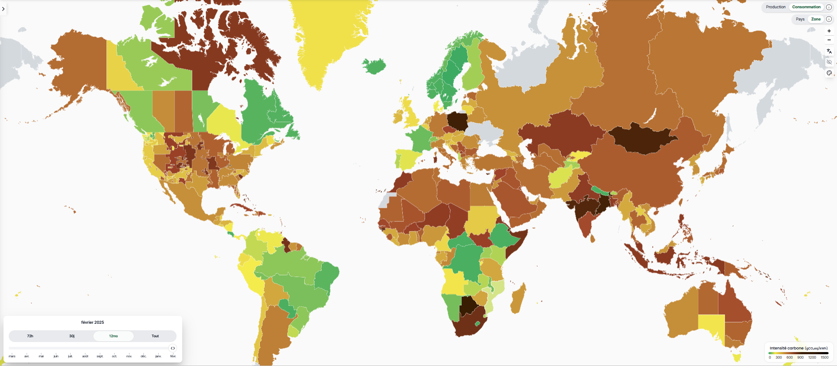
Emissions de gaz à effet de serre par la production d’électricité en 2024, source electricity-map

Slide 20
En France, une électricité déjà décarbonée
3,7 g CO2/ kWh pour le nucléaire,
6 g CO2/kWh pour l’hydraulique
14,1 g CO2/kWh pour l’éolien terrestre et 15,6 g CO2 / kWh
55 g C02/kWh pour le photovoltaïque
418 g CO2/kWh pour la production d’électricité par le gaz
1060 g CO2/kWh pour la production d’électricité par le charbon
https://app.electricitymaps.com/map
https://www.rte-france.com/eco2mix/la-production-delectricite-par-filiere
En 2024
France : 23 gCO2/kWh; (source RTE)
Allemagne 452 g CO2/kWh (source electricity map)
US 320 g CO2/kWh (source AIE)
Chine 565 gC02/kWh (source AIE)
Inde 730 gCO2/kWh (source AIE)
Monde 445 gCO2/kWh (source AIE) [ Charbon 10 704 TWh – gaz 6777 TWh – Ren 9848 TWh – Nuc 2840 TWh ]
Notes:
Pour mémoire, priorité à la lutte contre l’effet de serre climatique : deux sources majeures d’émission de gaz carbonique en France, le transport et le logement/tertiaire
La production d’électricité dans le monde c’est deux tiers des énergies fossiles, la première source de production d’électricité &étant lencore le charbon.
La Chine est le premier producteur mondial de charbon et premier improtateur de charbon.
A noter que la consommation par habitant de la France et de l’Allemagne sont tres proches, 7 Mwh par habitant. Mais facteur 5 dans leurs émissions respectives de CO2 induite par la prodcution d’électricité

Slide 21
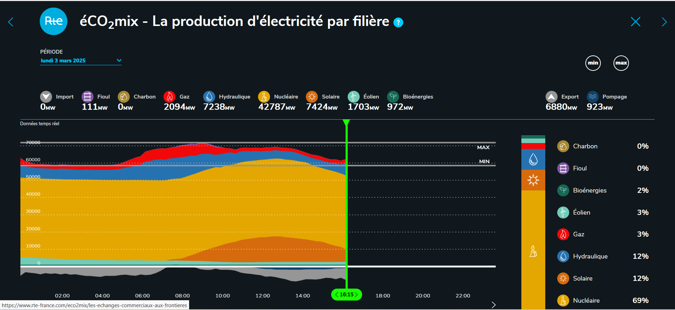

Slide 22
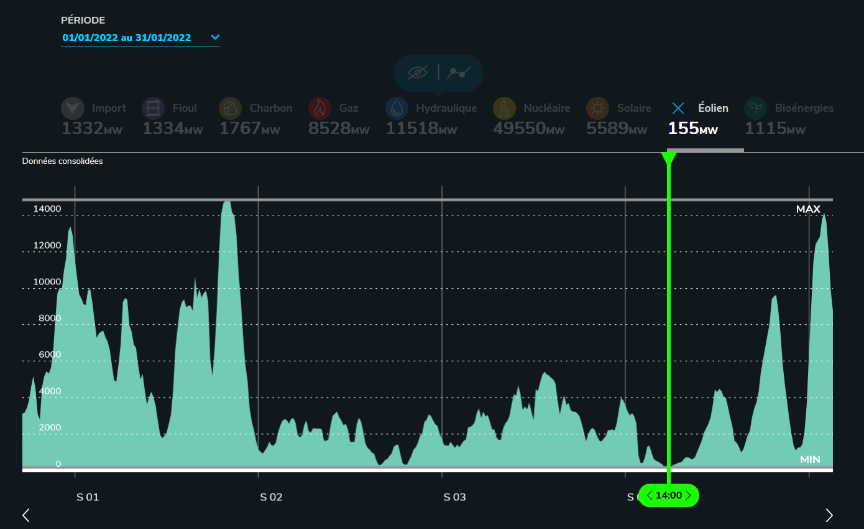

Slide 23
Un système électrique de plus en plus déséquilibré
par
CAPACITES ELECTRIQUES INSTALLEES, en Puissance en France , au premier janvier 2024 :
Renouvelable 47 % ( 17% hydraulique 25 462 MW – 16 % éolien 23 273 MW – 13 % photovoltaïque 18 816 MW )
Nucléaire 41 % - 61 370 MW
Gaz 9% - 12 624 MW en puissance installée
https://www.rte-france.com/eco2mix/la-production-delectricite-par-filiere
Situation en France, comme dans toute l’Europe, de plus en plus instable entre
Demande décarbonée (variation de 1 à 3 au plus tout au long de l’année )
Production Intermittente (Variation de 1 à 100 +) avec capacité installée de plus de 30 %
Fonction Pilotable adaptée aux variations de la demande mais non à l’intermittence croissante
https://www.rte-france.com/eco2mix/les-donnees-de-marche#

Slide 24
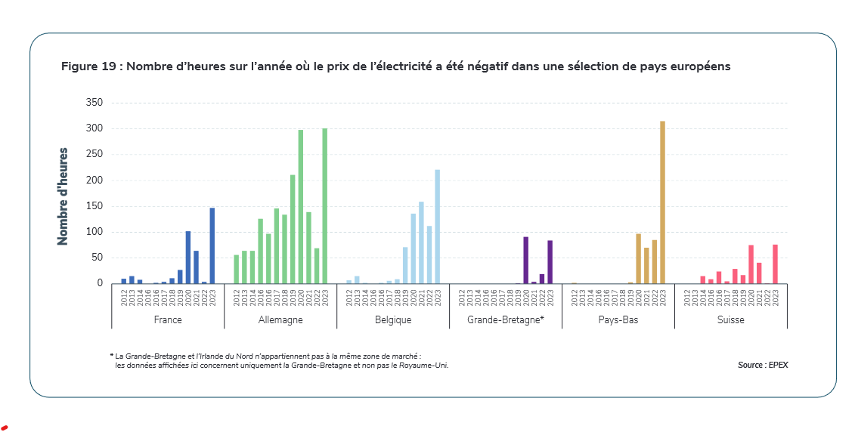
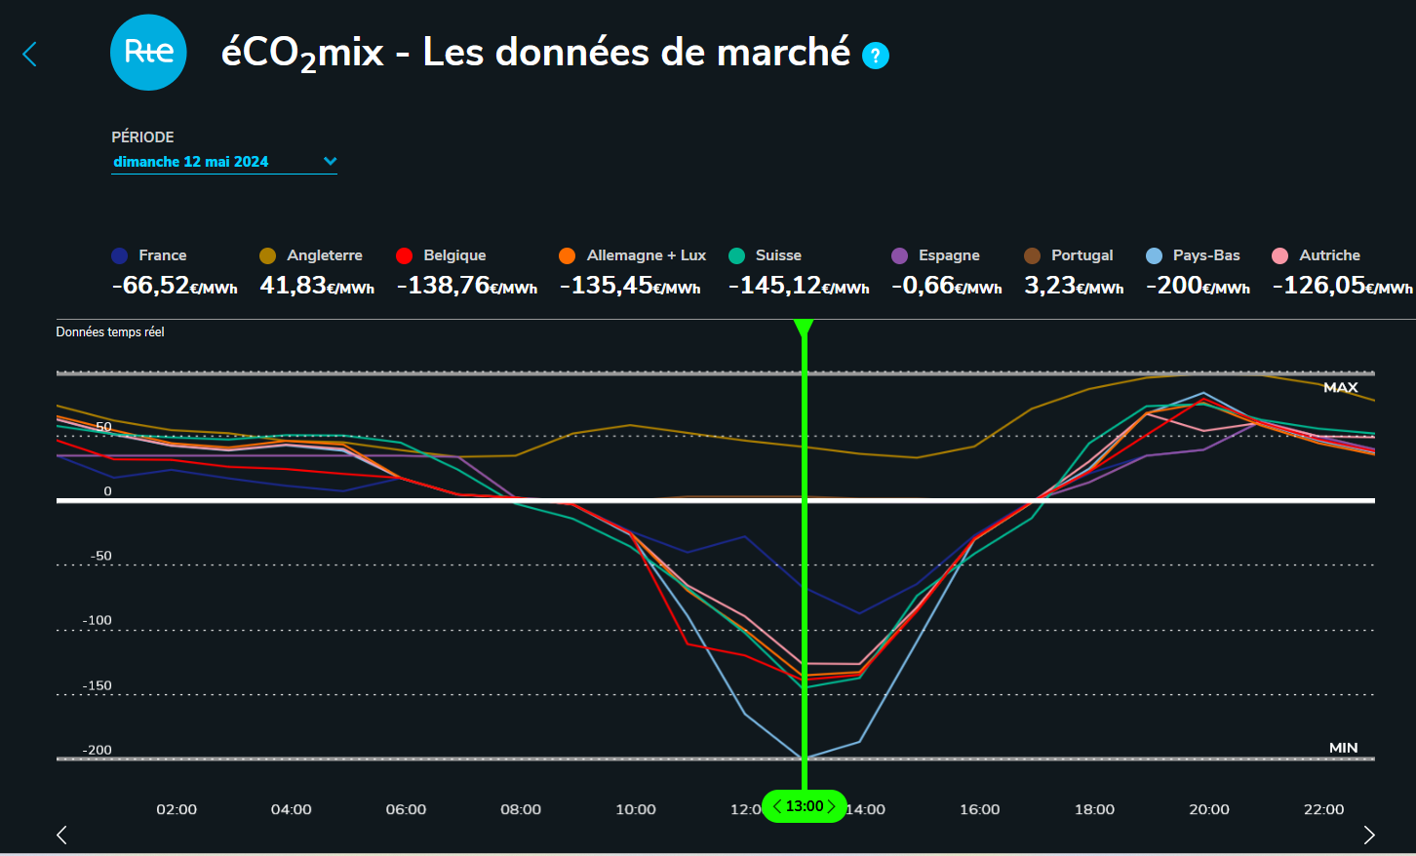
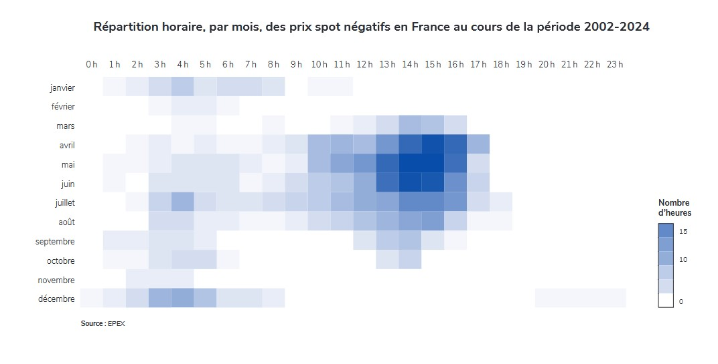
Prix négatifs de l’électricité qui s’envolent Double gaspillage - Risque croissant de Black-Out …
https://www.rte-france.com/eco2mix/les-donnees-de-marche#
Incitation à consommer, s’oppose à la sobriété
Déséquilibre croissant entre demande, production intermittente et fonctions pilotables
Appel à de nouvelles « flexibilités », enjeu social et économique
Risques de black out et de lourdes spéculations

Slide 25
Renouvelable, où en sommes-nous ?
Nouveau renouvelable, éolien (46,6 TWh en 2024, 8,7 % en baisse, 50,7 Twh en 2023, 10% ) et photovoltaïque (23,3 TWh en 2024, 4,3% ), Opportunité d’une production plus locale et diversifiée
intermittent (facteur de charge de l’éolien de 25% - variation de la puissance agrégée de 1 à 100 en janvier 2022 au niveau France)
https://www.rte-france.com/eco2mix/la-production-delectricite-par-filiere
Intermittence éolien maritime https://transparency.entsoe.eu/
Requiert des moyens de production ou de stockage pilotables complémentaires et de la flexibilité (rendement du stockage à prendre en considération, très variable de 30 à 80 % pour H2 ou pour batteries)
Nouvelle architecture et renforcement significatif des réseaux électriques
Notes:
Plusieurs centaines de millards de d’euors e,n Europe pour el réseau
Cf délibération CRE 2022 – 202
https://www.cre.fr/Documents/Deliberations/Decision/evaluation-des-charges-de-service-public-de-l-energie-pour-2023
Pour les invesitissements dans l’off shore, 800 Milliards d’euro en Europe, qui restent à réalsier, cf dossier maître d’ouvrage projet Eolien Oléron)
Risque pour les inbesisseurs, regulatoire campagnes de soutine mediatiques

Slide 26
Coût du nouveau renouvelable
Renouvelable déjà engagé: (cf délibération CRE 2024 – 139)
éolien terrestre : 102,4 euros le MWh - éolien maritime: 195,3 euros le MWh,
photovoltaïque : 226,4 euros le MWh ,
Coût du soutien pour le budget public France 2025: 5 Milliards d’euros
45 euros le MWh annoncés pour le l’éolien maritime Centre Manche 1
(1GW - couplage en 2031 – Investissement de 2 Meuros)
Investissements annoncés très importants en volume ( selon UE, 800 Milliards d’euros à investir en Europe dans l’éolien maritime – 300 GW d’ici 2050)
Coût des investissements dans le renforcement induit du réseau ( 37 Milliards d’euros pour RTE pour nouveaux 22 GW éolien maritime d’ici 2040)
Coût du nécessaire pilotable décarboné associé, et du coût de la flexibilité induite tant du côté de la demande, du stockage ou de la production pilotable

Slide 27
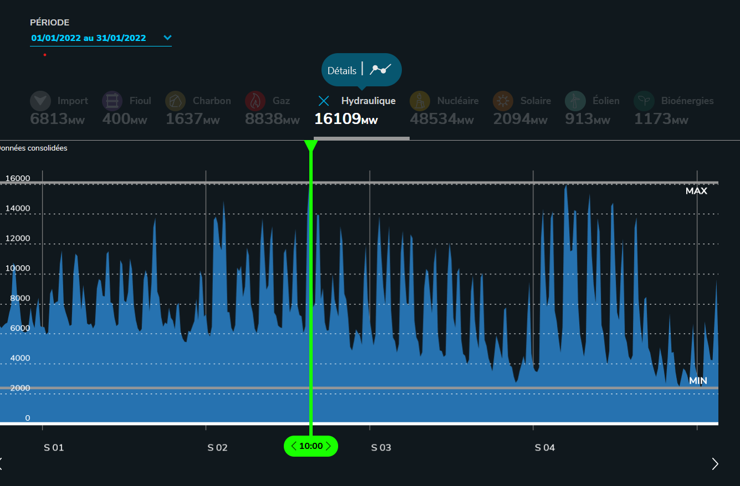

Slide 28
Hydraulique, renouvelable stratégique
Hydraulique, fil de l’eau. Intermittent, ou barrage, pilotable
Enjeu stratégique du pompage (STEP) et du stockage, contentieux qui demeure au niveau européen sur les concessions hydrauliques
https://www.rte-france.com/eco2mix/la-production-delectricite-par-filiere
Forte sensibilité au climat, aux régimes de sécheresses et de grandes pluies (baisse de 67,8 TWh en 2018 à 49,6 Twh en 2022, production la plus faible depuis 1976 puis remontée à 58,8 TWh en 2023, 11,9 % - 74,7 TWh en 2024 , 13,9 % de la production France )
Enjeu de sûreté hydraulique, tenue des barrages et débit dans les rivières et fleuves - enjeu du multi usages de l’eau
Faible dépendance au coût des matières premières sauf pour le nouvel hydraulique. Quelques nouvelles STEP possibles, à terre, et en mer?
Notes:
Enjeu du renouvellement des concessions hydrauliques, les barrages étant propriété de l’Etat ou des collectivités territorales
Enjeu pour la sureté du systéme Cf
https://eepublicdownloads.entsoe.eu/clean-documents/pre2015/publications/ce/otherreports/Final-Report-20070130.pdf
Certains barrages sont centenaires

Slide 29
Gaz, cœur du pilotable ou seulement pointe?
Indispensable pilotable pour répondre à la demande en électricité si pas de vent, pas de soleil, peu d’hydraulique, et, peu ou pas de nucléaire….
En régime anticyclonique, lors de vagues de froid sur plusieurs jours et nuits sur toute l’Europe de l’Ouest, le gaz demeure nécessaire à l’Europe
Europe dépendante, malgré gisements de la Norvège, en Méditerranée et autres donc un enjeu géopolitique majeur
Énergie carbonée 418g CO2/kWh – gaz de schiste US
10% en France en 2022 avec 44,1 TWh - 6% en 2023 avec 30 TWh - 3,2% en 2024 avec 17,4 TWh
Notes:
Gas de schiste refusé en Europe mais importé d’US!
Le gaz était un facteur géopolitique de la guerre en Syrie, refus de la traversée du gazoduc venant du Quatar, conflit dans l’exploitation des importants gisements de Méditerranée

Slide 30
Nucléaire, pilotable et décarboné
France Numéro 2 mondial…
https://pris.iaea.org/PRIS/WorldStatistics/OperationalReactorsByCountry.aspx
Mais plus pour longtemps !!!

Slide 31
Nucléaire, pilotable et décarboné (3,7 g de CO2par kWh)
417 réacteurs industriels de production d’électricité en exploitation à travers le monde
Amérique du Nord, Asie, Europe (situation très contrastée)
Présence encore très limitée en Afrique (Afrique du Sud - Egypte) et en Amérique latine ( Argentine - Brésil)
https://pris.iaea.org/PRIS/WorldStatistics/OperationalReactorsByCountry.aspx
Pilotable, à la conception en France, pour répondre aux variations de la demande en électricité – « suivi de charge »
Notes:
Le monde ne peut pas se permettre un nouveau Tchernobyl ou Fukushima
Role AIEA, gouvernemental WANO, évaluation croissée entre pairs , dans une communauté mondiale, mise en place après Tchernobyl,
Séparation nucléaire civil et militaire
Propulsion navale civile déjà en Russie, projets aux US (cf Bill Gates qui s’y intéresse)
Réacteurs de troisième génération ( sûreté renforcée et absence d’impact durable pour population et territoire )
Grande puissance ( type EPR Taishan 12 , OEL 3, Fla3, Hinckley Point C) et petits réacteurs (SMR type Nuward issus de la propulsion navale et autres innovations)

Slide 32
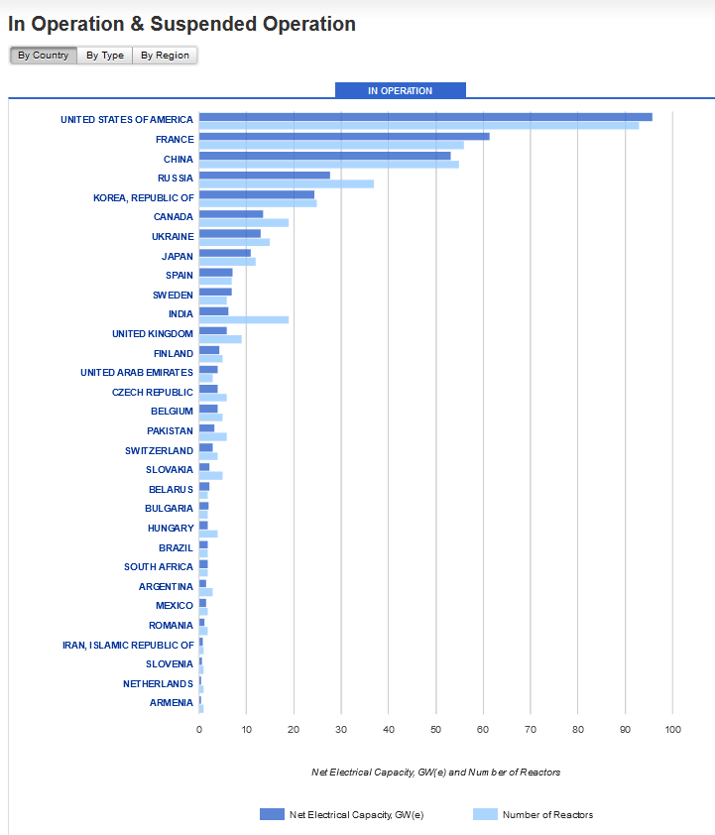

Slide 33
Nucléaire, pilotable et décarboné (4g de CO2 par kWh)
62 réacteurs en construction
Dont 28 réacteurs en Chine, 7 en Inde, 4 en Russie, … 2 au UK, 0 en France(en attente de décision pour les EPR2), 0 aux US …
Nouveaux pays entrants: Emirats Arabes Unis, Turquie, Bangladesh, Egypte, Biélorussie…une trentaine en potentiel ??? …
Les onze pays BRICS (5 + 6 au premier janvier 2025) exploitent ou développent l’énergie nucléaire civile, y compris l’Ethiopie 2024 et l’Indonésie 2025
Dans le G7 - Deux pays ont abandonné le nucléaire, Italie et Allemagne
https://pris.iaea.org/PRIS/WorldStatistics/UnderConstructionReactorsByCountry.aspx
Notes:
Le monde ne peut pas se permettre un nouveau Tchernobyl ou Fukushima
Role AIEA, gouvernemental WANO, évaluation croissée entre pairs , dans une communauté mondiale, mise en place après Tchernobyl,
Séparation nucléaire civil et militaire
Propulsion navale civile déjà en Russie, projets aux US (cf Bill Gates qui s’y intéresse)
Réacteurs de troisième génération ( sûreté renforcée et absence d’impact durable pour population et territoire )
Grande puissance ( type EPR Taishan 12 , OEL 3, Fla3, Hinckley Point C) et petits réacteurs (SMR type Nuward issus de la propulsion navale et autres innovations)

Slide 34
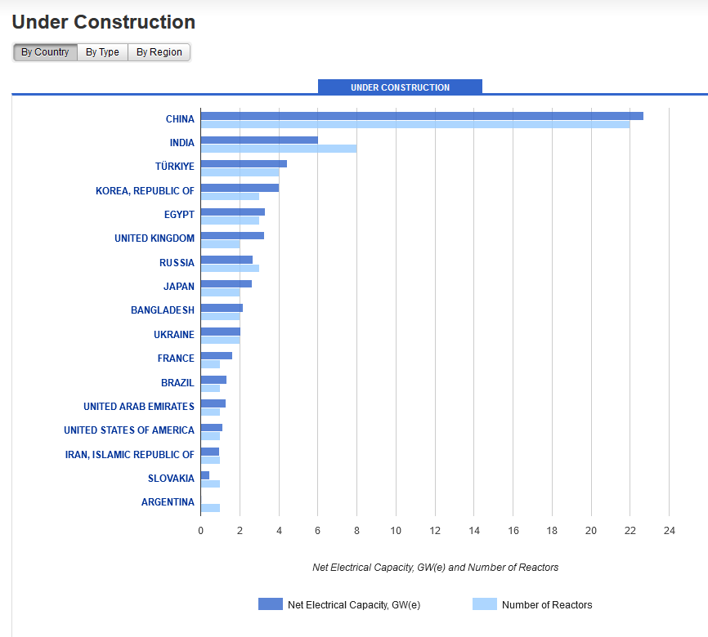

Slide 35
Enjeu de la sûreté nucléaire
Très nombreux avantages d’une énergie très concentrée, pilotable et décarbonée. Contrepartie: la sûreté nucléaire en priorité une
Relève d’une réalité physique, le risque nul n’existe pas
Enseignements de Three Mile Island (1979 US), Tchernobyl (1986 Ukraine), Fukushima (2011 Japon)
Dispositions humaines et organisationnelles, Culture de sûreté nucléaire
Compétences, engagement institutionnel sur le long terme
Responsabilité première de l’exploitant Nucléaire
Rigueur, Prudence, Attitude interrogative, Humilité, Transparence…
Partage d’expérience à travers le monde (la sûreté nucléaire préside aux enjeux géopolitiques)
Notes:
Gouvenance publique, un démarche deengagement pluriannuel, territoire engage sur plusierus siéelce,s concernent le niveai loacal terriorei d’accueil, les élus et les partenaires sociao économqies, le national,
( exemple Flamanville 12, sur quelques dizaines d’ha, alimentation en électricité de Bretagne et Normandie réunies)
sûreté en priorité une, de la conception à l’exploitation, puis à la déconstruction, conditionne performance, transparence et acceptabilité durable
en compte du retour d’expérience de Three Mile Island aux US ( 1979 – interface homme machine et prise en compte de l’erreur humaine), de Tchernobyl en Ukraine en 1986 ( valorisation de la place de l’homme et culture de sûreté) , et de Fukushima au Japon en 2011 ( prise en compte des agressions naturelles exceptionnelles)

Slide 36
Compétitivité du nucléaire 1 MWh MegaWatt heure = 1000 kWh kiloWatt heure
Coût du nucléaire Parc en exploitation : 42 euros le MWh, suivant ARENH fixe ! Sur treize ans entre 2012 et 2025 – coût complet (inclut mises à niveau décennales de sûreté - déconstruction et déchets cf provisions 69 Milliards d’euros à fin 2024)
Pour la période 2026-2030, le coût complet ressort à 60,7 €2022/MWh selon la CRE (Commission de Régulation de l’Energie), avec une production annuelle de 360 TWh incluant Fla 3. Ce coût n’inclut pas le coût de financement des EPR2.
L’accord EDF Etat du 14 novembre 2023 établirait un coût repère pour la production nucléaire de 70 euros le MWh en incluant le parc existant et le coût de financement des nouveaux réacteurs EPR2
Notes:
Cout intègre déconstruction et déchets nucléaires 64,8 MEuro provisionnés cf p398
https://www.edf.fr/sites/groupe/files/2022-03/edf-urd-rapport-financier-annuel-2021-fr-v2.pdf
pour la part de production nucléaire (100 TWh) mise à disposition des concurrents d’EDF, + 20 Twh à 46,2 euro le MWh en 2022, prix et volume en cours d’actualisation pour 2023
surcoût EPR Flamanville 3, bénéficie du retour d’expérience de Taishan 1 et 2 en Chine, et de Olkiluoto 3 en Finlande désormais à pleine puissance. Débat Public EPR2 à partir du 27 octobre 2022
Hinckley Point C , Référence du CFD (Contract for Difference) 92,50 £2012/MWh sur 35 ans
EPR 2 : cf dossier débat public à partir du 27 octobre 2022, pour 60 ans et plus de durée d’exploitation
Préserver diversification de l’origine d’approvisionnement de l’uranium (quelques pour cents sur le prix du MWh nucléaire) et la fermeture du cycle de combustible avec demain, la filière rapide (aberration de la décision d’arrêter la recherche sur le rapide et l’abandon du Programme Astrid)
La diversification d’approvisionnement est sur plusieurs continents, Afrique, mais aussi Asie, Océanie, Amérique

Slide 37
Enjeu de la disponibilité nucléaire
73 % sur la période 2015-2019, baisse de la disponibilité nucléaire de 58,1% en 2022, puis remontée à 67,3 % en 2023 puis 74,15 % en 2024
mises à niveau décennales pour passer la durée d’exploitation de 40 ans à 50 ans voire 60 ans
Impact Covid avec décalage des programmes d’arrêts
Aléa Industriel en 2022: Corrosion sous contrainte (réacteurs les plus récents N4 et 1300 P’4)
Production nucléaire
430 TWh en 2005, avec Fessemheim, 12 TWh par an, fermée en 2019
279 TWh en 2022 Déficit Import/Exportation d’électricité pour la première fois depuis 1980 (- 16,5 TWh pour un facture France de 7 Milliards d’euros ) - impact de 29 Meuros sur Ebitda EDF
320,4 TWh en 2023, soit 65% de la Production française, reprise des exportations de la France + 50,1 TWh
361,7 TWh en 2024, 67,4 % de la Production France
Exportations nettes de 89 TWh en 2024
balance commerciale électricité France positive de 4,9 Milliards d’euros sur 12 derniers mois à fin novembre 2024

Slide 38
Durée de construction nucléaire, enjeu pour le coût d’investissement et donc pour le financement
Durée de construction des réacteurs couplés sur le réseau électrique à travers le monde dans la période 2019 /2023 , couvrant la crise COVID :
6, 3 ans pour Chine / Pakistan, avec douze réacteurs couplés (dont 9,2 ans pour l’EPR Taishan 2 et 9 ans pour un HTGR)
9,1 ans pour Corée/Emirats Arabes Unis avec six réacteurs REP couplés
10 ans aux US avec un seul réacteur couplé
10,1 ans en Inde avec un réacteur couplé (eau lourde pressurisée)
10,3 ans pour Russie /Biélorussie avec six réacteurs REP couplés
26,3 ans pour les réacteurs en Europe, avec seulement deux réacteurs REP couplés, (36 ans Mochovce 3 et 16,6 ans pour OEL3)
En 2024, Flamanville 3 ; 17 ans …(réacteurs couplés en 2024: en Chine en 6 ans – en EAU/Corée 8 ans – aux US 9 ans)
Objectif à retrouver et à tenir- en toute sûreté - en Europe: moins de 10 ans pour contenir le coût des 6 premiers EPR2 à 80 Milliards d’euros 23

Slide 39
Et pour le consommateur final ??? Et pour le contribuable???

Slide 40
Pour quelques MWh par an et par foyer domestique…
1 MWh = Un MegaWatt -heure = un Millier de kiloWatts heure
= énergie consommée par un appareil d’une puissance de 1 kW pendant mille heures

Slide 41
FACTURE Electricité TTC EN TROIS VOLETS
Energie
Acheminement (Transport – Distribution)
Taxes

Slide 42
La facture du particulier en France a subi une augmentation de 52% entre 2010 et 2021
Facture (tout compris – énergie, acheminement et taxes) en France pour le particulier
52 % d’augmentation en France entre 2010 (128, 3 euros TTC le MWh) et 2021 (194, 6 euros TTC le Mwh), avant la guerre en Ukraine et la conjoncture de 2022
La France qui se situait dans les pays les moins chers en 2010, se retrouve désormais parmi les nations européennes les plus chères pour le particulier
Elle s’est rapprochée de l’Allemagne, sans encore la dépasser, Allemagne qui a vu aussi ses prix augmenter, 237 euros le Mwh en 2010 et 319,3 euros le MWh en 2021
source Eurostat https://ec.europa.eu/eurostat/databrowser/view/ten00117/default/bar?lang=fr

Slide 43
Facture totale électricité, énergie, acheminement et taxes + 52% TTC de 2010 à 2021 en France
ARENH Régulation Nucléaire Historique
Diminution Nucléaire Augmentation Gaz
Éolien Photovoltaïque
195 Euros le MWh*
* Source Eurostat
128 Euro le MWH*

Slide 44
2022/2023, un marché en pleine spéculation
Un aléa industriel sur le parc nucléaire français et une faible hydraulicité en 2022
Une guerre en Ukraine, le gaz qui se raréfie, le Moyen Orient qui s’embrase de nouveau…
Des prix hyper spéculatifs sur le marché de l’électricité hors de toute rationalité économique
un « Ruban » 2023 qui s’envole à plus de 1000 euros le Mwh le 26 août 2022
à comparer au 42 euros le MWH pour le nucléaire Arenh prix inchangé depuis 2011 et toujours en vigueur en 2025…
et alors que le gaz en 2022 ne représente en France que 10% de la production d’électricité en 2022 et 6 % en 2023
Des compensations très coûteuses pour le contribuable français; Coût du bouclier tarifaire en France en 2023 – 24 milliards d’euros

Slide 45
Quels Prix demain ???
Prix du RUBAN à Court terme
Autour de 63 euros le MWh pour 2026 et moins de 60 Euros le MWh pour 2027 le 25 février 2025
https://www.eex.com/en/market-data/power/futures#%7B%22snippetpicker%22%3A%2221%22%7D
A moyen terme, quelles décisions d’investissement ???
22 GW éolien maritime = 44 Meuros + 37 Meuros RTE, intermittent, pour quels objectifs et intérêts ???
6 EPR 2 = 80 Meuros, pilotable, décarboné, renouvellement du parc, quand ???
Autre pilotable , STEP hydraulique ? Batteries ?...

Slide 46
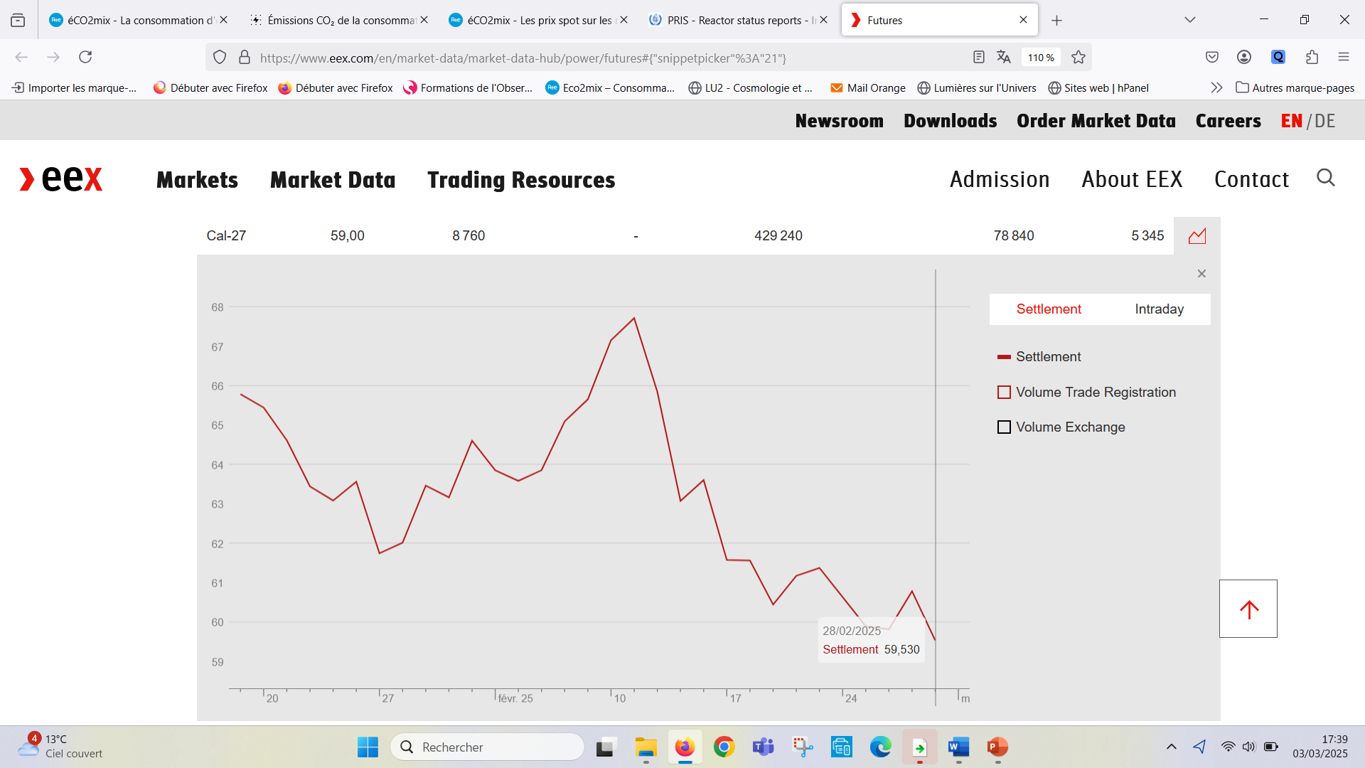

Slide 47
Quels scénarios demain?
Fuite en avant
exclusion
spéculation
Décroissance
Ou REPRISE EN MAIN
Gouvernance publique, Performance industrielle, innovation…

Slide 48
Pistes prioritaires d’action
Disposer d’une régulation permettant des contrats de long terme fondés sur une base économique et prenant en compte l’intérêt général
Maitriser la demande
Sobriété, efficience, durabilité
Accès de l’électricité décarbonée au plus grand nombre
Réinterroger la pertinence de l’ intermittent massif en préservant le renouvelable local intégré dans les territoires
Innover en intégrant conjointement toutes les incidences technologiques, environnementales, humaines, économiques, sociales, et sociétales
Consolider la performance industrielle du pilotable décarboné
priorité 1 sûreté nucléaire
Renouveler à temps - EPR2

Slide 49
Pour retrouver les données sources
Pour retrouver les données clés de référence actualisées
https://sevedatome.fr/
Et commentaires sur l’actualité dans mon journal
https://malicorne.over-blog.com/tag/energie/

Slide 50
Equilibre Demande et Production d’électricité
Pour répondre aux besoins, à la demande, à la courbe de consommation
https://www.rte-france.com/eco2mix/la-consommation-delectricite-en-france
À la vitesse de la lumière, comme internet
Près d’un million d’auto-producteurs en France
Solidarité de plus en plus étendue par les Interconnexions électriques
Synchronisation en temps réel et partage de la fréquence du réseau, 50 Hz, de Tunis à Istambul via Athènes…demain sur tout le pourtour méditéranéen?
Enjeu de l’acceptation et de la pertinence des investissements
Notes:
Nécessité de l’isolation thermique des bâtiments (en hiver – 1 degré, consommation + 2400 MW), importance de la maîtrise de la consommation et de l’effacement des pointes, prévoir le développement des véhicules électriques avec stockage batteries locales dont l’effet peut être neutre
Penetration croissante de l’électricité dans l’économie, mais maitre de la consomamtion énergétique, conduit à stabilisation de la demande en électrique, . On n’est plus sur des taux de croissance à deux chifrfres, meme pas à un chiffre. En Franc et en Europe
Le monde sur un demi siecle, de 1973 à maintenant, , la population mondiale a pratiquement doublé en passant de 4 à 8 milliards d’habitant. La demande en énergie a égalment un peu plus que doublé.
La demande en électricité a quant à elle été multipliée par 4, illustrant la pénétration croissante de l’électricité dans l’économie mondiale.
La demande en électricité de la Chine en 2017 , 6302 TWh, avec 1,4 milliards d’habitants, dépassaient la demande mondiale d’électricité de 1973 Alors que la popualtion mondiale était de de 3milliards 900 millions d’ahbitants.
Compteur Linky, présent dans 35 millions de points de consommation en France, permet de connaitre précisément sa consommation, de savoir la modérer, d’éviter tout gaspillage

Slide 51
Enjeu de la sûreté nucléaire – compléments 1/2
Triple exigence opérationnelle et concrète:
Stabilité institutionnelle de la gouvernance publique engagée sur le long terme
Capacité scientifique et compétence industrielle
Et responsabilité première de l’exploitant nucléaire,
sous le contrôle étroit de l’Autorité de Sûreté et des Pouvoirs Publics, avec Revues internationales entre pairs, Osart/AIEA/Autorités de Contrôle et Peer Review/WANO/Exploitants nucléaires
Notes:
Gouvenance publique, un démarche deengagement pluriannuel, territoire engage sur plusierus siéelce,s concernent le niveai loacal terriorei d’accueil, les élus et les partenaires sociao économqies, le national,
( exemple Flamanville 12, sur quelques dizaines d’ha, alimentation en électricité de Bretagne et Normandie réunies)
sûreté en priorité une, de la conception à l’exploitation, puis à la déconstruction, conditionne performance, transparence et acceptabilité durable
en compte du retour d’expérience de Three Mile Island aux US ( 1979 – interface homme machine et prise en compte de l’erreur humaine), de Tchernobyl en Ukraine en 1986 ( valorisation de la place de l’homme et culture de sûreté) , et de Fukushima au Japon en 2011 ( prise en compte des agressions naturelles exceptionnelles)

Slide 52
Enjeu de la sûreté nucléaire – compléments 2/2
Concerne les réacteurs et l’ensemble du cycle du combustible nucléaire
dépose de la Demande d’Autorisation de Création de CIGEO le 16 janvier 2023 pour le stockage des déchets à haute activité et à vie longue
La sûreté nucléaire tire la performance industrielle
Séparation nucléaire civil et militaire // non prolifération
Notes:
Gouvenance publique, un démarche deengagement pluriannuel, territoire engage sur plusierus siéelce,s concernent le niveai loacal terriorei d’accueil, les élus et les partenaires sociao économqies, le national,
( exemple Flamanville 12, sur quelques dizaines d’ha, alimentation en électricité de Bretagne et Normandie réunies)
sûreté en priorité une, de la conception à l’exploitation, puis à la déconstruction, conditionne performance, transparence et acceptabilité durable
en compte du retour d’expérience de Three Mile Island aux US ( 1979 – interface homme machine et prise en compte de l’erreur humaine), de Tchernobyl en Ukraine en 1986 ( valorisation de la place de l’homme et culture de sûreté) , et de Fukushima au Japon en 2011 ( prise en compte des agressions naturelles exceptionnelles)

Slide 53
NOUVEAU NUCLEAIRE EN FRANCE
3 paires EPR2 – Coût du Programme 51,7 Milliards d’euros 2020, actualisé 80 Milliards d’euros en 2023?, avec quel coût de financement, avec quelle régulation nucléaire de long terme?
Dépôt de la Demande d’Autorisation de Création de la première paire d’EPR 2 sur le site de Penly 2 par EDF le 29 juin 2023, en attente du premier béton nucléaire
Actualisation du coût en cours, pour sites de Penly, Gravelines, Bugey
Faisabilité industrielle pour couplage à l’horizon 2035 ?
Mobilisation effective de la filière industrielle nucléaire
des savoirs faire à retrouver et à confirmer
Disposer de garanties institutionnelles sur la durée
Nécessité d’engager les décisions d’investissement en temps utile

Slide 54
Et les petits réacteurs ?
Foisonnement de projets à travers le monde SMR, AMR…
Des réalités déjà opérationnelles, formation, recherche, propulsion navale civile (Route maritime du Nord)…
Pour la production d’électricité, d’hydrogène décarboné, de chaleur, désalinisation de l’eau de mer
Niveau d’investissement plus accessible pour les nouveaux entrants
Innovation pour sûreté, intégration et standardisation industrielle
EDF Nuward avec CEA –Technicatome: un prototype/TTS en France horizon 2030/2035 ?
Projets très innovants, la sûreté nucléaire doit demeurer en priorité une avec toujours responsabilité première de l’exploitant nucléaire dès la conception

Slide 55
Et les enjeux de défense?
Séparation installations civiles et militaires, l’exigence de culture de sûreté vaut pour chacune d’entre elles, avec les rôles respectifs induits de l’exploitant et des Pouvoirs Publics
La confidentialité, comme pour toute infrastructure civile vitale, est un élément de protection et de défense en profondeur. Elle ne s’oppose pas à la transparence requise par la culture de sûreté nucléaire ( pour la représentation nationale et pour les personnes habilitées) dans un strict besoin d’utilité et d’efficacité au regard des enjeux de défense nationale
Complémentarité Traité de Non Prolifération nucléaire et développement du nucléaire civil ( cf traité Euratom pour le développement du nucléaire en Europe)
La Sûreté nucléaire doit continuer à présider aux enjeux géopolitiques

Slide 56
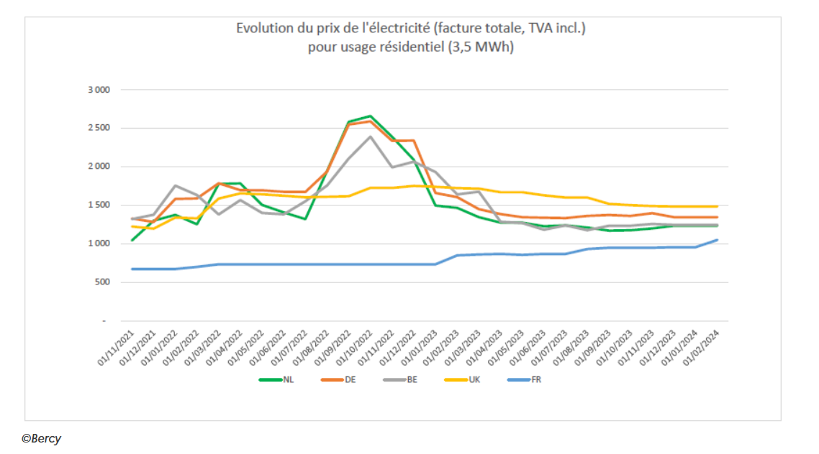
Intercomparaison prix en Europe 2021 – 2024 La France continue à perdre son avantage concurrentiel

Slide 57
Quel scénario demain pour le prix de l’électricité ???
Dans un contexte européen où la France redevient, avec le retour de la disponibilité du nucléaire, depuis fin 2022, exportatrice d’électricité ( 50 TWH en 2023) la nouvelle augmentation complémentaire de 10% en 2024 interroge sur le pourquoi
Cette augmentation porte sur une nouvelle taxe électrique TICFE de 21 euros par MWh…
Avec une tendance à la baisse, en France, sur le marché de gros, pour la part énergie, 80 Euros le MWh pour le ruban 2025, et 61 euros le MWh pour le Ruban 2026, se rapprochent des coûts économiques de long terme (et désormais loin des 1000 Euros le MWh du ruban particulièrement spéculatif en 2022 pour 2023)
https://www.eex.com/en/market-data/power/futures#%7B%22snippetpicker%22%3A%2221%22%7D

Slide 58
Des facteurs clés complémentaires pour demain
Attention première à la sobriété et à l’efficacité énergétique, transports multimodaux bas carbone, urbanisme, isolation des bâtis, …sans hypothéquer ni le lien social ni l’attractivité des entreprises
Des décisions sans plus tarder sur le pilotable décarboné pour la production d‘électricité
Relancer programmes de développement de stations de pompage hydrauliques, plusieurs GW en jeu, nécessité de régler le contentieux toujours en cours au niveau européen sur les concessions hydrauliques
Continuer à renforcer la disponibilité du parc nucléaire existant, investir dans les nouveaux réacteurs en diminuant les délais de construction tout en préservant la priorité une à la sûreté nucléaire
Sur la production intermittente ( éolienne, photovoltaïque,…) réinterroger l’ensemble des externalités, pilotage décarboné de compensation de l’intermittence, adaptation des réseaux, impact en matières et ressources engagées, évaluation du risque climatique et du risque de black out induit, transparence des flux financiers, impact social et économique des contraintes induites sur la flexibilité de la demande…
Suspendre tout développement massif de la production intermittente requérant une flexibilité décarbonée de compensation insuffisamment disponible

Slide 59
Exigence de réorienter l’électricité en Europe sur le long terme
Permettre le financement du renouvellement du système électrique dans son ensemble, production, et réseau électrique, en premier lieu le pilotable décarboné en coûts complets, (dont l’hydraulique et le nucléaire) dans une architecture du réseau incluant le développement des productions locales et des interconnexions électriques
Prendre en compte les coûts économiques de long terme
Permettre des contrats de long terme 5, 10 ans, et plus associant de manière intégrée et conjointe des producteurs et de gros utilisateurs
Préserver un accès sécurisé pour les petits consommateurs
Préserver et valoriser les missions d’intérêt général, de service public, dans la neutralité, l’universalité et l’efficience, prise en compte de la souveraineté énergétique et de l’accès durable des besoins vitaux au plus grand nombre

